Slide 1



TRƯỜNG TIỂU HỌC ĐOÀN KẾT
GV Khúc Hải Yến – Lớp 5A3

Slide 2
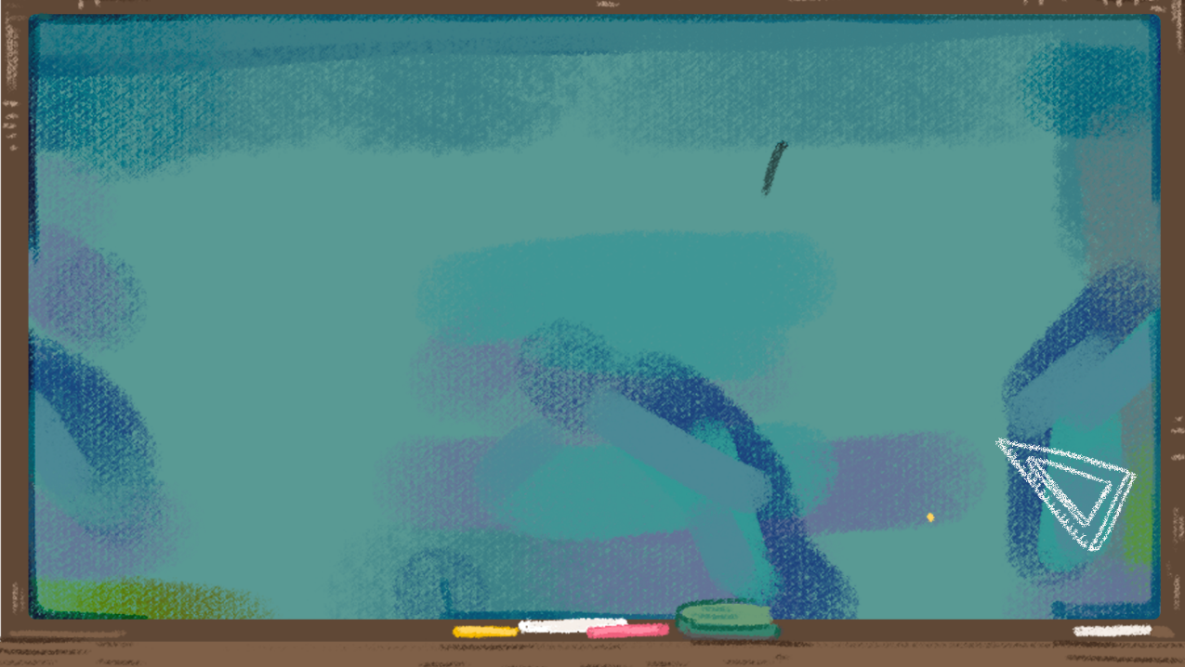


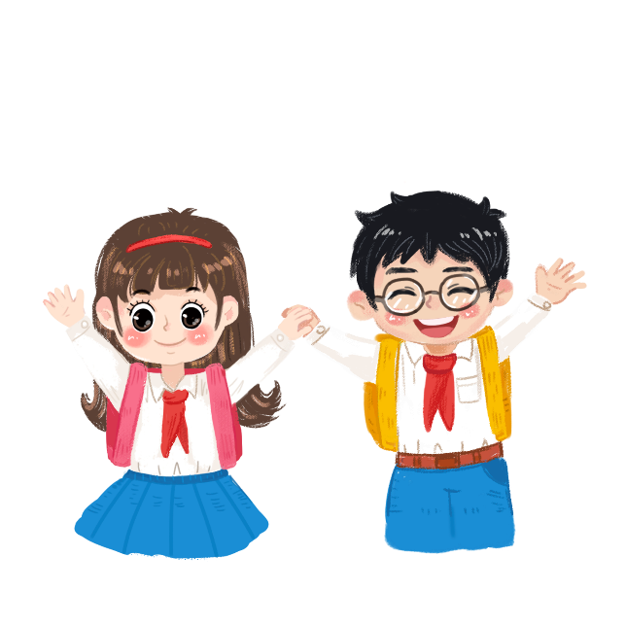



Slide 3


Hãy nêu tên các câu chuyện có nhân vật chính là con vật hoặc đồ vật mà em biết.

Slide 4



Slide 5
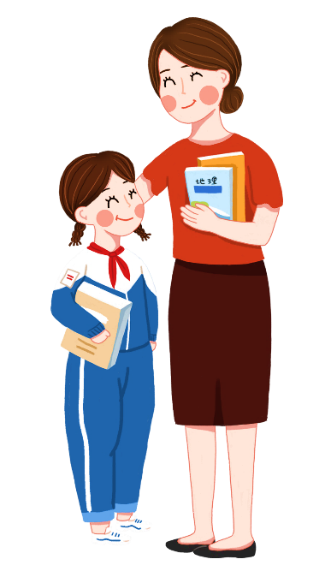
Chọn 1 trong 2 đề dưới đây:
Đề 1: Viết bài văn kể sáng tạo câu chuyện
Thanh âm của gió hoặc Cánh đồng hoa.
Đề 2: Viết bài văn kể sáng tạo một câu chuyện có nhân vật chính là con vật hoặc đồ vật.

Slide 6
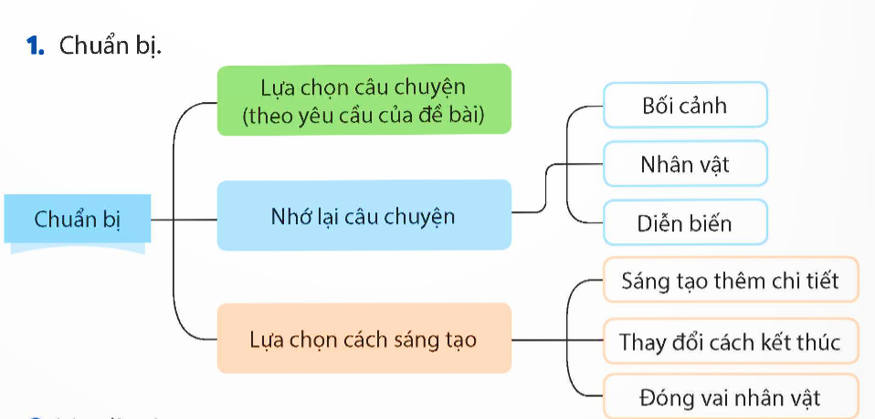

Slide 7

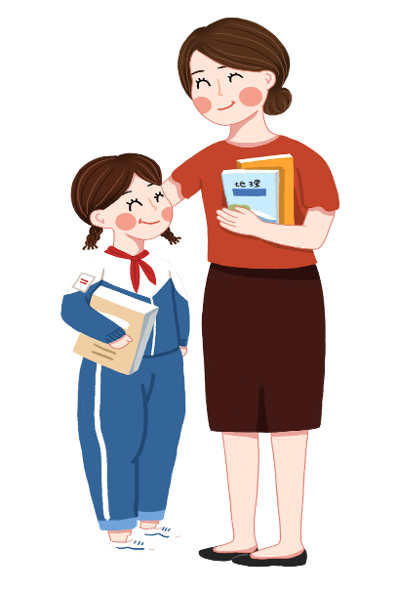
2. Lập dàn ý
Giới thiệu tên câu chuyện, tên tác giả,... (Nếu đóng vai nhân vật để kể lại câu chuyện, em cần giới thiệu mình là nhân vật nào.)

Slide 8




Kể lại câu chuyện theo trình tự hợp lí, trong đó có chi tiết được kể sáng tạo theo 1 trong 3 cách:
Sáng tạo thêm chi tiết (có thể lựa chọn sáng tạo một hoặc nhiều chi tiết).
Thay đổi cách kết thúc theo tưởng tượng của em.
Đóng vai nhân vật để kể lại câu chuyện
(chú ý cách xưng hô, cách thể hiện lời nói, suy nghĩ, cảm xúc phù hợp với nhân vật).

Slide 9

Nêu suy nghĩ, cảm xúc,... về câu chuyện hoặc nêu kết thúc của câu chuyện dưới góc nhìn của nhân vật (nếu đóng vai kể chuyện).

Slide 10

Mở bài:
- Có lẽ trong chúng ta, ai cũng có tiếp xúc với những con vật nuôi ở nhà phải không các bạn? Con Chó giữ nhà, con Mèo bắt chuột, Họa Mi ca hát ... Những con vật ấy thật đáng yêu làm sao?
- Nhưng có bao giờ bạn nào chú ý đến con vật nhỏ bé xấu xí tưởng như là vô tích sự mà lại có lần nó được phong là "anh hùng" không? Không nói ra chắc không ai nghĩ đến, nhưng khi tôi đọc câu hát này các bạn sẽ thấy quen và ai cũng biết:
“Con Cóc là cậu ông Trời
Ai mà đánh Cóc thì trời đánh cho”.
- Tại sao "Con Cóc là cậu ông Trời"? Tôi sẽ kể cho các bạn nghe về câu chuyện này nhé!

Slide 11
Thân bài:
Ngày xửa ngày xưa, trời làm hạn hán rất lâu, sông hồ đều hết nước, ruộng đồng nứt nẻ, cây cối chết khô, các loài vật mệt mỏi, rũ rượi thoi thóp dưới cơn khát.
Cóc thấy nguy quá bèn lên thiên đình kiện trời.
Cóc gặp Cua, Cua đòi theo. Cóc gặp Gấu, gặp Cọp. Gấu, Cọp xin tháp tùng cùng lên trời kiện tụng. Đi được một lúc, bốn con gặp Ong và Cáo. Nghe nói chuyện lên trời, Ong và Cáo lại xin đi cùng.
Thật là đại phúc cho muôn loài. Xin các bác cho chúng em đi với! Chúng em nguyện theo các bác đến tận cùng trời, thẳng lên thiên đình để làm cho ra lẽ và để tự cứu mình.

Slide 12
- Thế là cả bọn, tuy cổ họng khát khô, nhưng lòng đầy quyết tâm đã kéo nhau lên thiên đình kiện Trời, dưới sự chỉ huy của chú Cóc.
- Tới thiên đình, Cóc thông minh nên phân công ai vào việc đó rất hợp với tài năng của mình. Riêng Cóc nhảy lên bậc treo cái trống để gióng trống kêu oan. Cóc đánh một hồi trống làm vang động cả thiên đình. Ngọc Hoàng sai Thiên Lôi ra xem coi chuyện gì thì chỉ thấy có một con Cóc ngồi chễm chệ trên mặt trống.
- Thiên Lôi vào tâu lại, Ngọc Hoàng bực mình liền sai Gà ra mổ cho Cóc một trận nên thân. Nào ngờ Gà vừa bước ra đã bị Cáo nhảy tới vồ lấy mang đi.

Slide 13
- Ngọc Hoàng hay tin nổi giận, liền sai Chó ra cắn cho Cóc một trận hết đường gây rối. Nhưng Chó vừa hung hang nhảy ra khỏi cửa thì Gấu đã tiến đến ăn thịt ngay.
- Ngọc Hoàng càng thêm tức giận, đập tay xuống bàn thét Thiên Lôi ra ứng chiến đánh cho Cóc vài lưỡi búa đến tan xương nát thịt mới thôi... Nào ngờ Thiên Lôi vừa ra bị Ong đốt túi bụi vào mặt, mũi, tay, chân. Đau quá, nhức quá Thiên Lôi kêu cứu rồi nhảy vào chum nước tránh nạn thì lại bị Cua giương càng kẹp vào mông đau điếng.
- Hoảng hồn, Thiên Lôi vội nhảy ra thì bị Hổ tấn công. Hổ vồ lấy Thiên Lôi xé xác ra từng mảnh.

Slide 14
- Thế là quân của thiên đình bị một trận thất điên bát đảo. Ngọc Hoàng thấy thế nguy bèn chấp nhận thương lượng với Cóc. Được lệnh Cóc vào diện kiến Ngọc Hoàng và trình bày mọi lẽ:
-Tâu Ngọc Hoàng, nơi trần gian hiện đang khốn khổ vì nạn hạn hán, biết bao con người và muôn vật phải chết khô, chết khát vì thiếu nước. Mong được Ngọc Hoàng rủ lòng thương cho mưa xuống để cứu muôn loài.
- Nghe xong Ngọc Hoàng hứa sẽ làm mưa và từ nay nếu ở dưới trần có hạn hán thì Cóc nghiến răng kêu lên mấy tiếng Ngọc Hoàng sẽ cho mưa.

Slide 15
Được Ngọc Hoàng hứa, Cóc mừng rỡ cùng các bạn về trần. Ai cũng vui mừng hớn hở tôn vinh Cóc có công lớn trong việc kiện trời.
Vừa đến trần gian thì mưa to kéo đến tưới mát cả ruộng đồng, vườn tược. Cỏ cây hoa lá bừng sống dậy. Cả muôn vật lẫn con người đồng ca hát chào đón Cóc như một vị "anh hùng cứu thế". Và từ đó nhân gian mới truyền câu ca:
“Con Cóc là cậu ông Trời
Nếu ai đánh Cóc thì Trời đánh cho!”

Slide 16
Kết bài
- Vậy đó, công trạng của Cóc to lớn thế đấy! Các bạn chớ coi khinh, xem thường Cóc nhé! Đừng chú ý vào hình thể xấu xí của nó mà hãy nhớ đến chiến công xưa.

Slide 17

3. Góp ý và chỉnh sửa
Nội dung câu chuyện
防压
Cách sáng tạo các chi tiết trong câu chuyện.

Slide 18




Chia sẻ với người thân dàn ý bài viết của em và trao đổi về cách sáng tạo cho câu chuyện.

Slide 19


